Slide 2
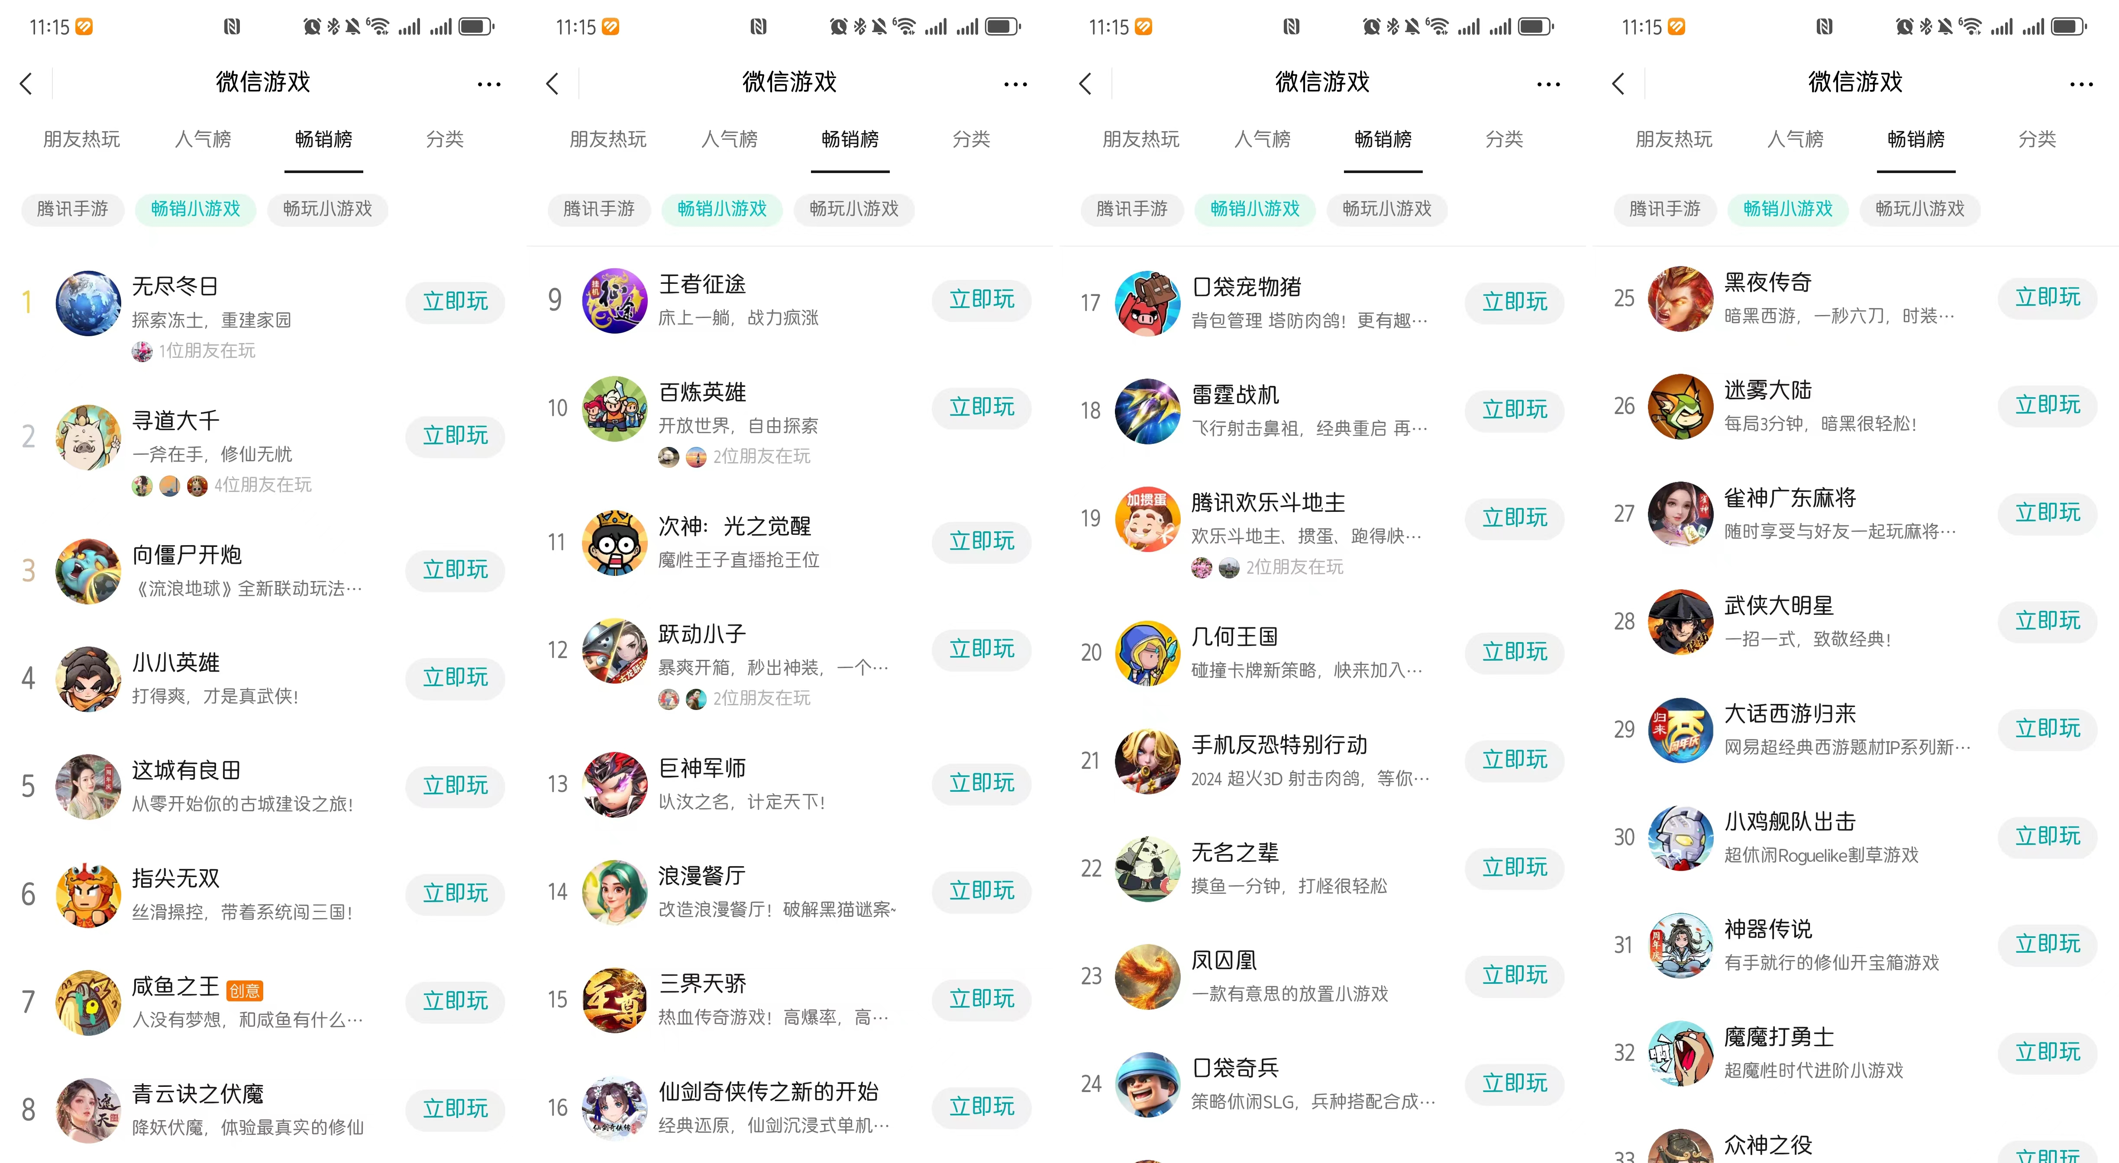
微信小游戏榜单观察
畅销榜
除了榜1《三国云梦录》最近在油管强推，榜前端几乎没有什么耳熟能详的产品，且榜单内容与上周天差地别，能看出安卓港区用户没有特定喜好，接受度普遍较高，还有相当一部分落后周边区域一两年的ARPG产品上榜。也可能港区安卓量覆盖不足显得数据杂糅。

Slide 3
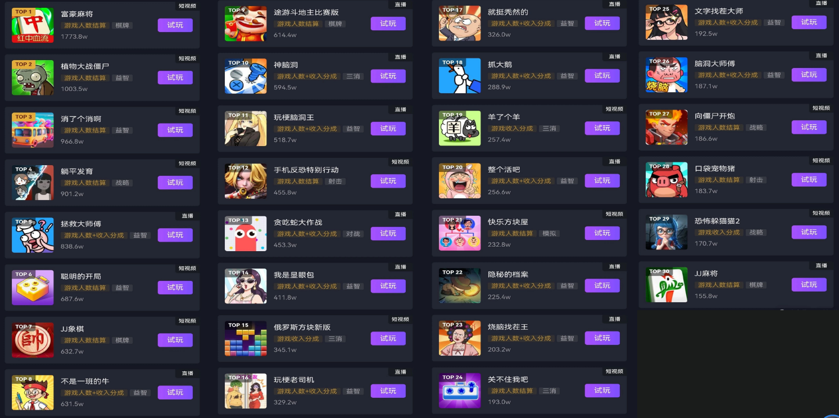
微信小游戏榜单观察
畅销榜
除了榜1《三国云梦录》最近在油管强推，榜前端几乎没有什么耳熟能详的产品，且榜单内容与上周天差地别，能看出安卓港区用户没有特定喜好，接受度普遍较高，还有相当一部分落后周边区域一两年的ARPG产品上榜。也可能港区安卓量覆盖不足显得数据杂糅。

Slide 4
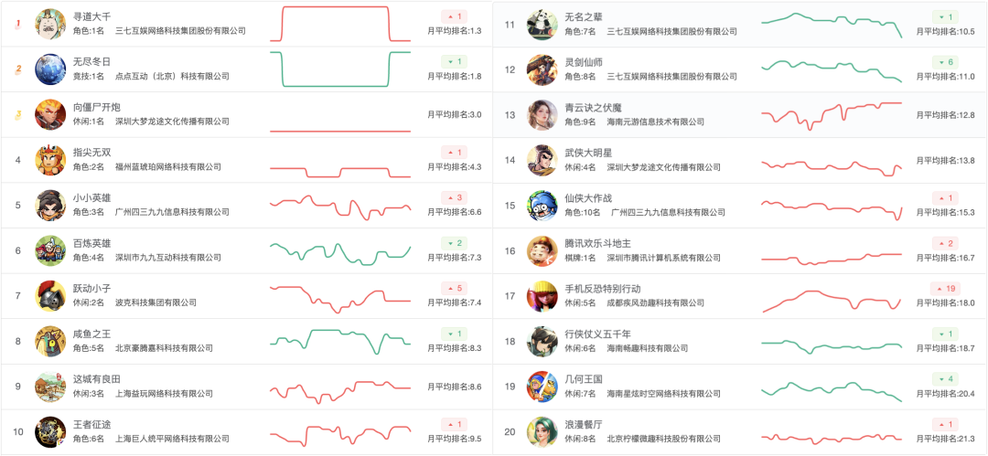
参考： 小游戏洞察&行业指南 小游戏出海白热化、海外SLG及休闲二合新品频出 2024Q2微信小游戏数据报告发布！ 游戏行业深度报告：腾B米网大厂齐发力，行业进入新产品周期 2024上半年，小游戏收入已经超过了二次元手游 2024上半年，小游戏收入破166亿，同比增长60.5%

